Slide 1

Муниципальное дошкольное образовательное автономное учреждение «Детский сад № 46 общеразвивающего вида с приоритетным осуществлением художественно-эстетического развития воспитанников «Фантазеры» г. Орска»
Групповой исследовательский проект
в средней группе
Наш друг снеговик
Подготовил:
воспитатель 1 кв.кат.
Куркина Е. А.

Slide 2
Тип проекта: познавательно-исследовательский.
Включает в себя творческую, познавательную и опытно-экспериментальную деятельность.
Вид проекта: групповой.
Продолжительность проекта:
краткосрочный (2 недели).
Участники проекта:
дети средней группы,
родители, воспитатель.

Slide 3

Актуальность проекта
Актуальность данного проекта в том, что он позволяет в условиях воспитательно - образовательного процесса в ДОУ расширить, обогатить, систематизировать и творчески применить знания детей о снеговике. Познакомить с элементарными опытами со снегом и водой с целью развития интереса к экспериментированию из природного материала.
Проблема
Наблюдая из окна за снегом, дети начали задавать вопросы: «Что такое снег?» «Почему снег бывает только зимой?». Выйдя на прогулку в морозный сухой день, дети решили слепить снеговика. Но снег рассыпался, колобки не катались. Посыпались вопросы: «Почему?». Так возникла идея данного проекта. Нам захотелось познакомить детей со снегом и его свойствами, расширить знания детей о детской забаве.

Slide 4


Гипотеза
«Если на улице снег,
то можно слепить снеговика»

Slide 5
Цель проекта:
Развитие познавательных и творческих способностей детей в процессе ознакомления и экспериментальной деятельности со снегом.
Задачи:
1. Дать детям элементарные представления о природном объекте - снеге, его превращениях в воду, в лёд.
2. Обогатить словарный запас детей по данной теме.
3. Формировать познавательную активность детей при проведении опытов,
экспериментов и наблюдений.
4. Закрепить понятия «белый»,
«круглый», «холодный», «шар».
5. Познакомить с лепкой снеговика.
6. Воспитывать умение работать
в коллективе.

Slide 6
Предполагаемые продукты проекта
Презентация «История снеговика»
Выставка детских рисунков «Веселый снеговик»
Выставка детско-родительских творческих работ-поделок
Книга своими руками «Приключения снеговика»

Slide 7
Этапы реализации проекта.
I этап. Подготовительный
Задачи:
• Обозначить цель и задачи проекта.
• Подобрать информационный материал по теме.
• Подобрать видео- и аудиоматериал, книги и иллюстрации.
• Привлечь родителей воспитанников к сотрудничеству с ДОУ.
Беседы с детьми для выявления знаний детей о снеге.
Подготовка атрибутов для игр, занятий.
Подбор стихотворений, художественной литературы,
загадок о зиме, снеге, снеговике.
Рассматривание сюжетных картинок по теме «Зима».
Слушание песен о зиме, снеговике, снежинках.

Slide 8

Карта детских идей
Что мы знаем? | Что хотим узнать? | Где можно об этом узнать?
Снег холодный; Снежинки маленькие; Снежинки резные; Снеговик из снега; Колобки катают; Снеговик бывает большой и маленький; Снеговика можно украсить. | Почему снег иногда рассыпается; Какой формы снежинки; Когда снег липкий; Кто придумал снеговика; Из чего можно еще сделать снеговика. | Посмотреть мультфильмы; Прочитать в книгах; Спросить у родителей; Спросить у друзей; Рассмотреть снежинки; Найти в интернете.

Slide 9
Этапы реализации проекта.
II этап. Деятельностный
(сетевая паутинка по проекту по образовательным областям)
Образовательная область «Речевое развитие»
Беседы: «Зима, ее признаки и явления», «Зимние забавы», «В гости к снеговику» ;
Просмотр мультфильмов: «Когда зажигаются елки», «Снеговик-почтовик»;
Загадки о зиме;
Чтение: сказочной повести «Школа Снеговичков» А. Усачева и В. Чижикова, русской народной сказки «Снегурочка»;
Чтение стихотворений о Снеговике;
Словесные игры: «Доскажи словечко», «Какой? Какая? Какие?»;
Составление рассказов по сюжетным картинкам «Как мы лепили Снеговика», описательных рассказов о зиме, Снеговике.

Slide 10
Образовательная область
«Социально-коммуникативное развитие»
Дидактические игры: «Собери снеговика», «Снежинки», «Когда это бывает», «Что сначала, что потом» и др.;
Проблемно-игровые ситуации: «Что будет если…», «Как сохранить снег дома», «Что скажет Снеговик»;
Просмотр мультфильмов с последующим обсуждением «Когда зажигаются елки», «Снеговик спешит на помощь»
Образовательная область «Физическое развитие»
Физ.минутка «Снежинки-пушинки»
Подвижные игры: «Снежки», «Снег кружится», «Кто быстрее соберет снеговика»;
Пальчиковая гимнастика о временах года

Slide 11
Образовательная область «Познавательное развитие»
Образовательная беседа «
Наблюдение за снегопадом
Рассматривание снежинок
Эксперимент «Снег и его свойства»:
Опыт 1 «Из чего состоит снег»
Опыт 2 «Превращение снега в лед»
Опыт 3 «Из какого снега можно сделать снежный ком»
Образовательная область
«Художественно-эстетическое развитие»
Рассматривание картин и иллюстраций «Зима в городе», «Дети на зимней прогулке», «Зимние забавы», «Зимой в лесу»
Лепка из пластилина «Весёлый снеговик»
Аппликации в нетрадиционной технике (из ваты, ватных дисков, бумаги, бумажных салфеток).
Рисование «Снежинки такие разные», «Снеговик», «Снегопад».
Пение песен про снеговика
Развлечение «В гостях у Снеговика»
Просмотр кукольного театра «

Slide 12
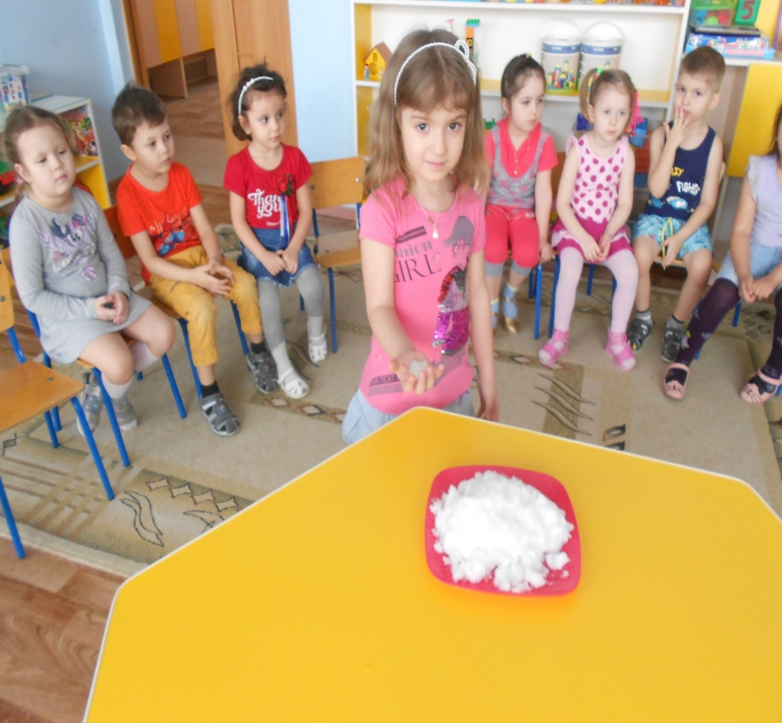
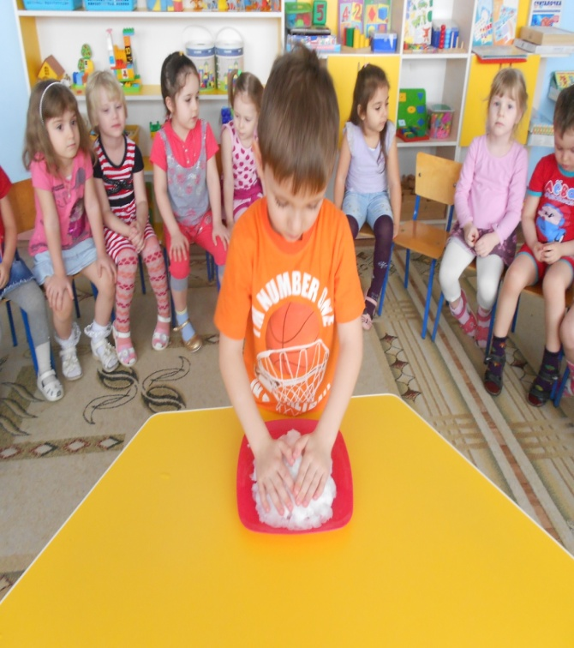
экспериментальная деятельность «Снег и его свойства»
Опыт «Из чего состоит снег»

Slide 13
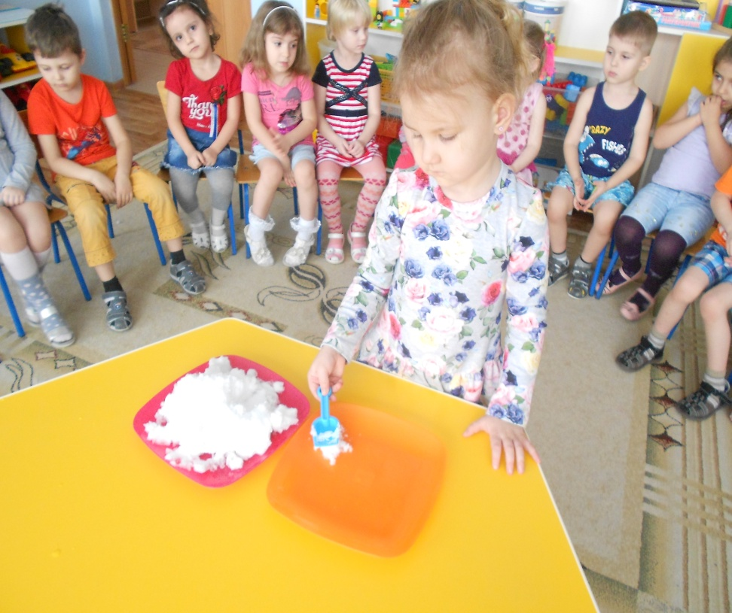
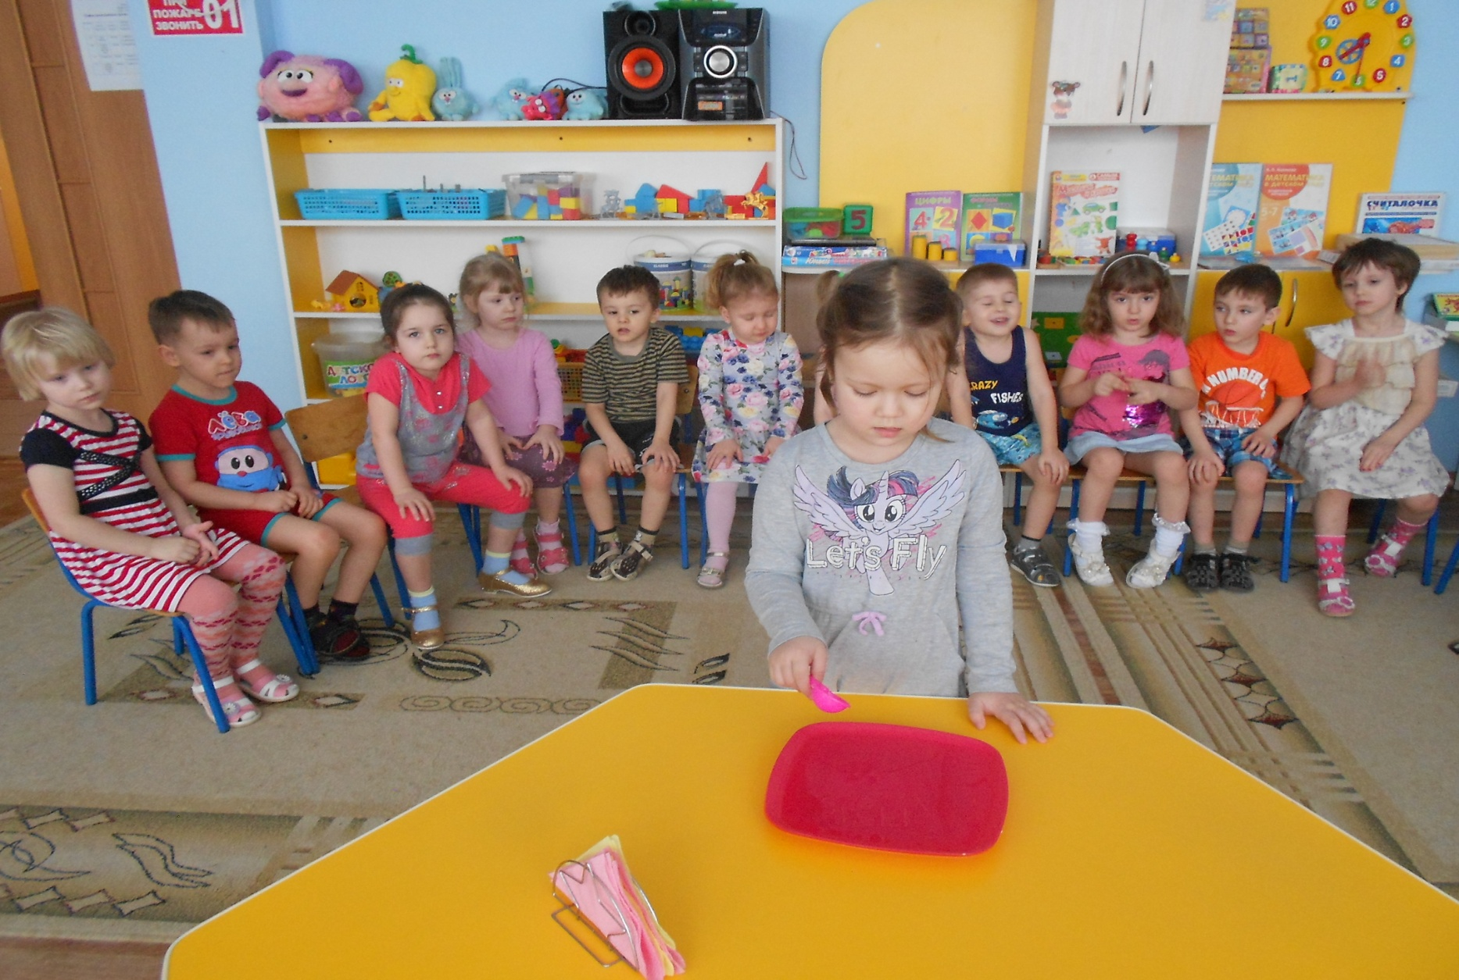
Экспериментальная деятельность «Снег и его свойства»
Опыт «Превращения снега в лед»

Slide 14
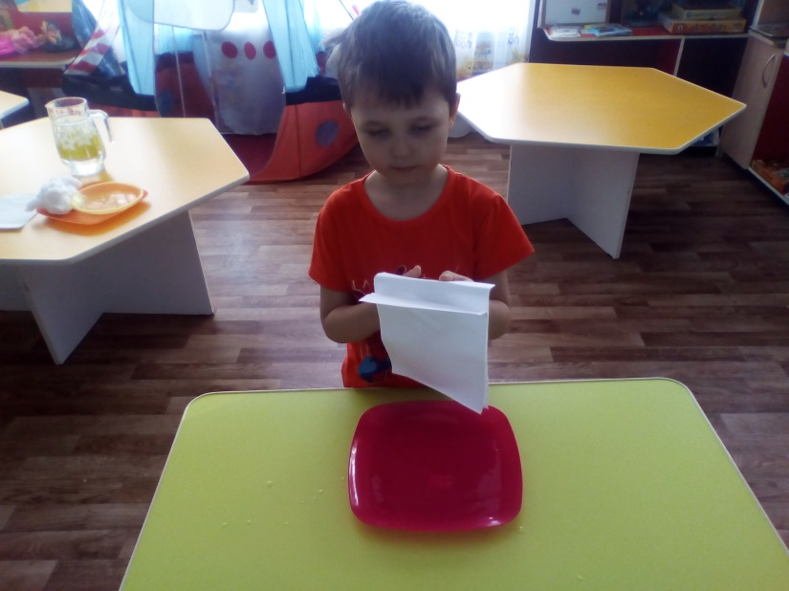
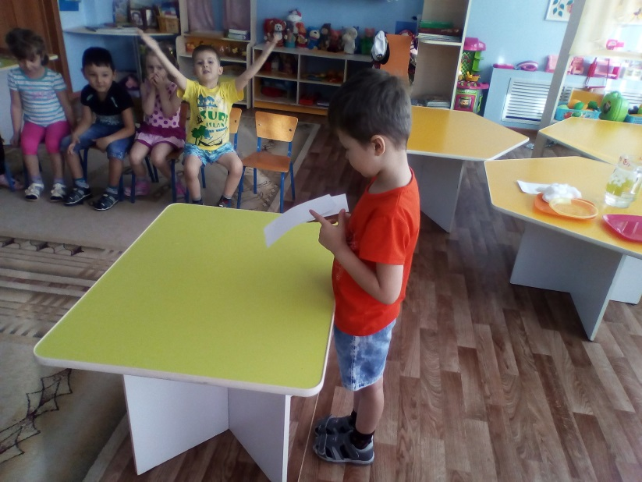
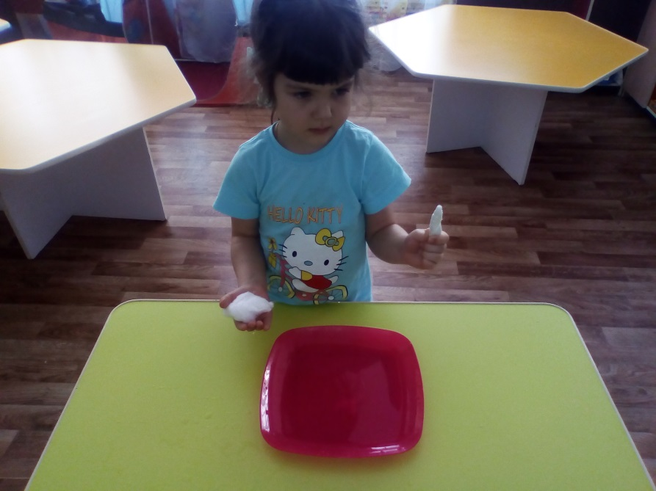
Экспериментальная деятельность «Снег и его свойства»
Опыт «Из какого снега можно слепить снежный ком»

Slide 15
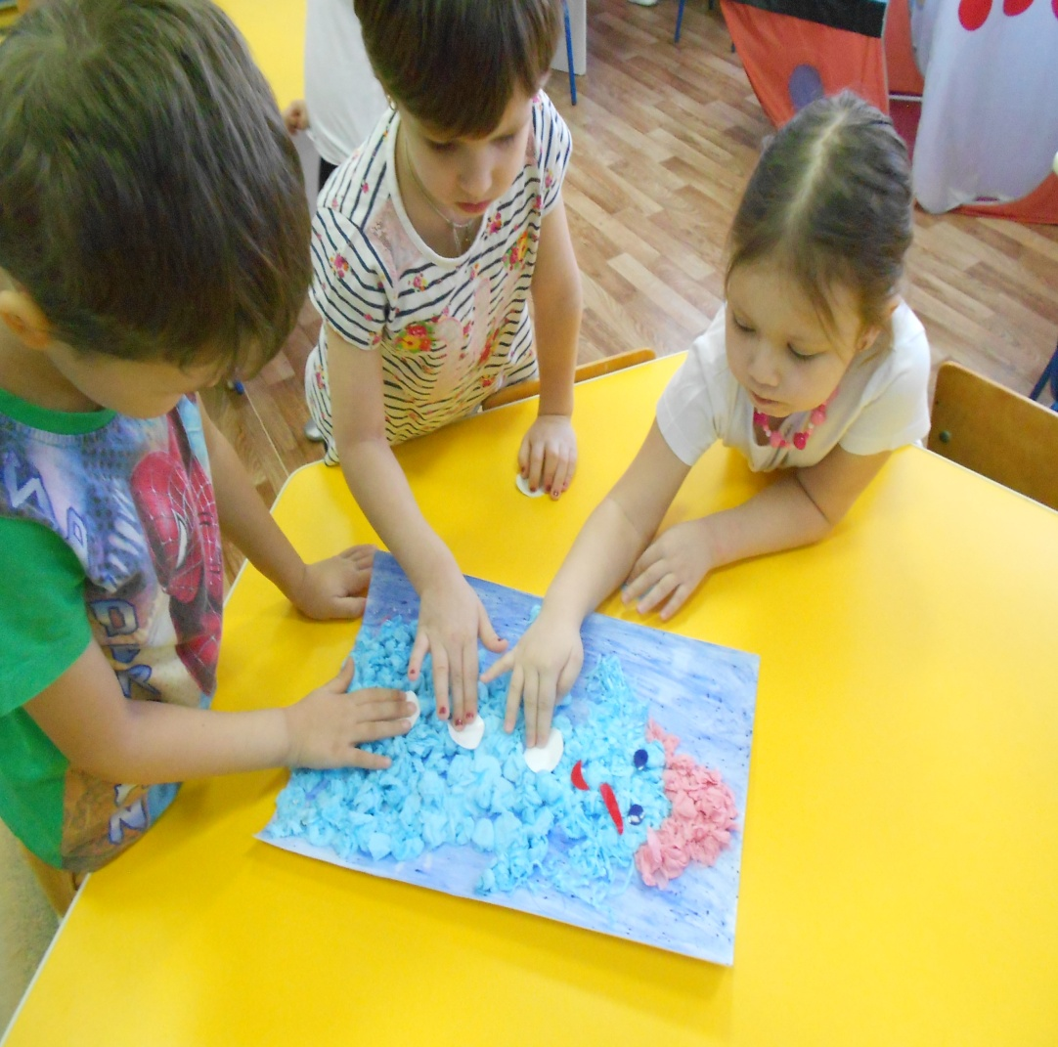
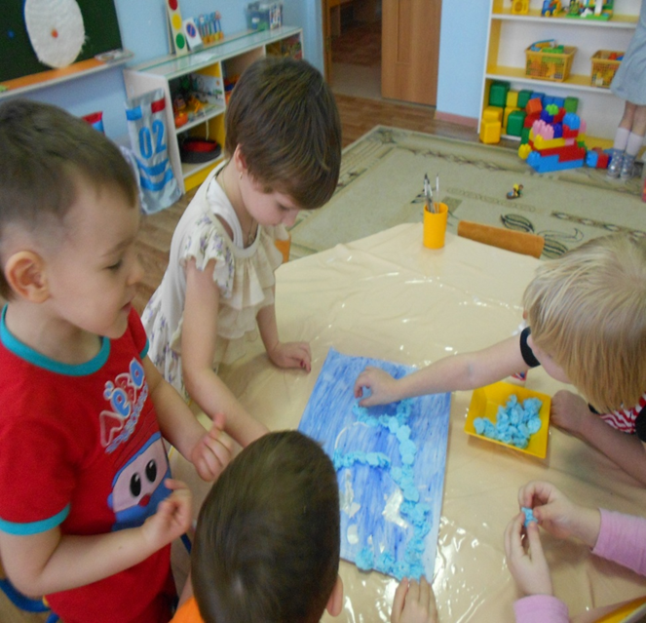
Коллективная аппликация «Снеговик»

Slide 16
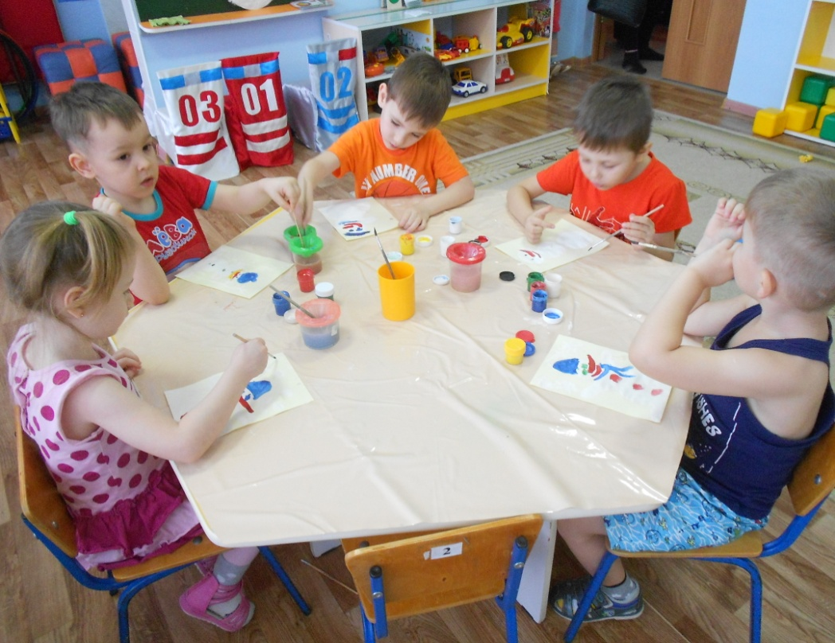
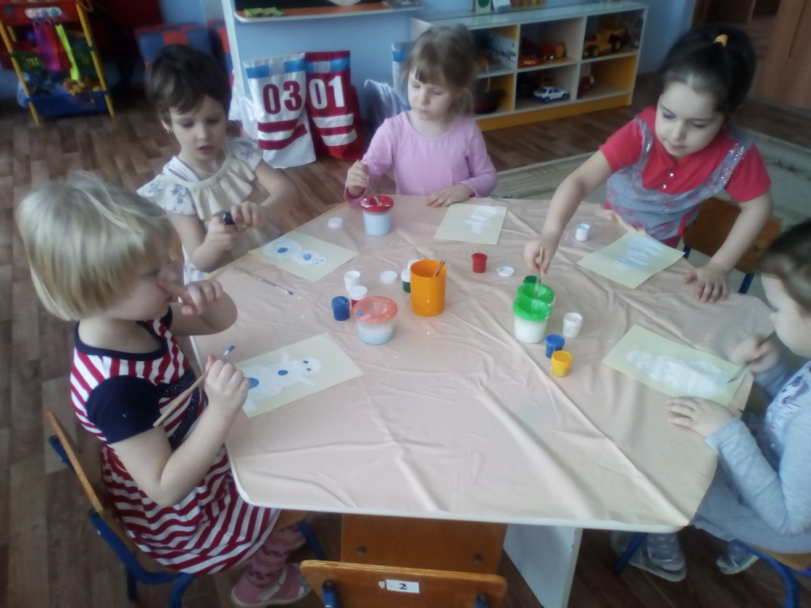
Рисование «Друзья для снеговика»

Slide 17
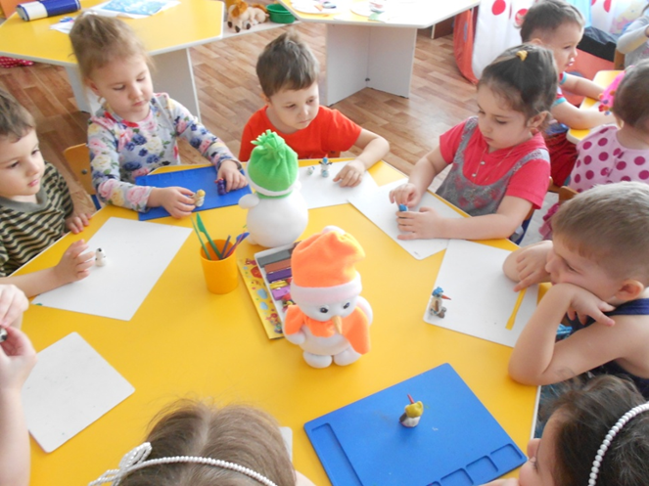
Лепка «Друзья для снеговика»

Slide 18
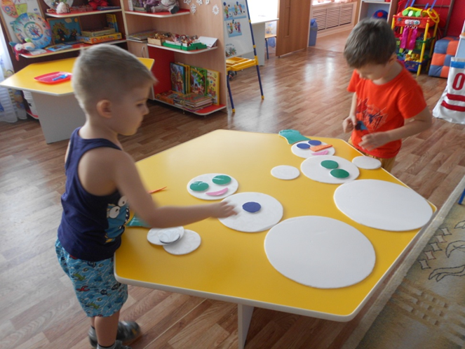
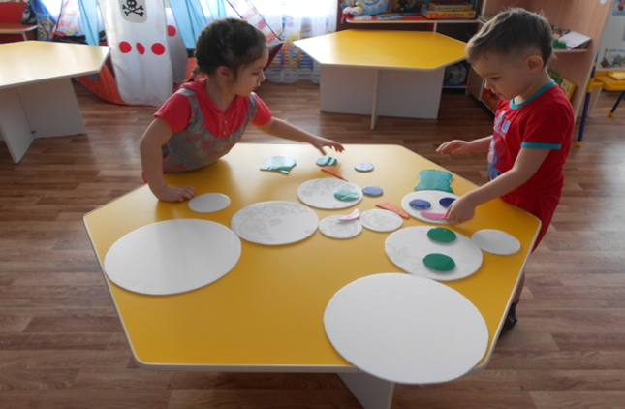
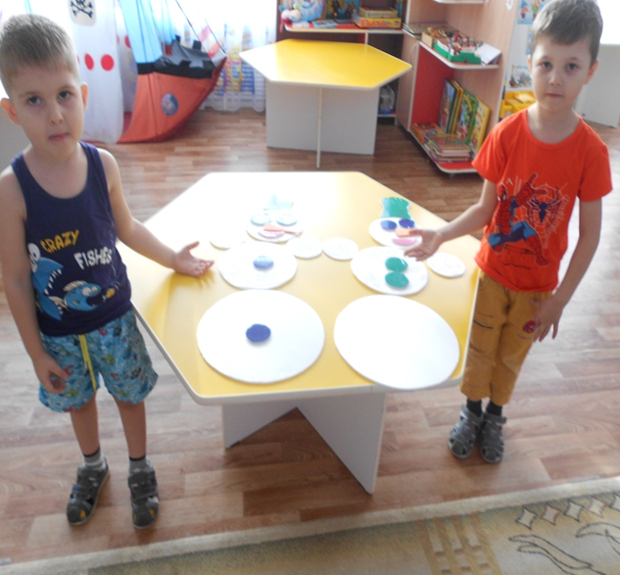
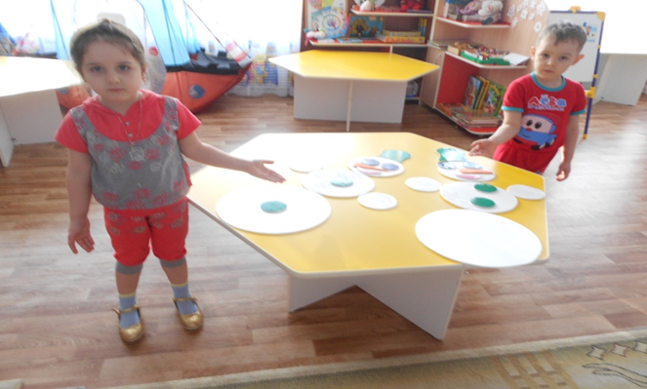
Игра «Собери снеговика»

Slide 19
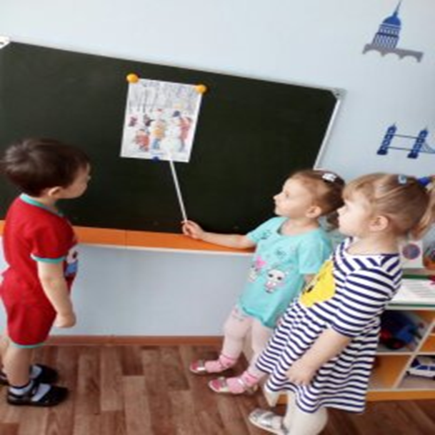
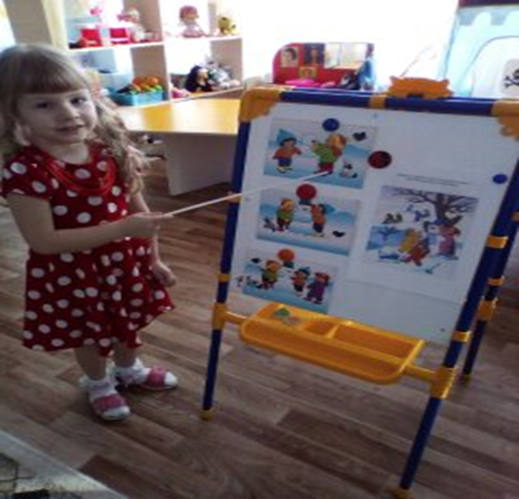
Рассказы по картинкам

Slide 20
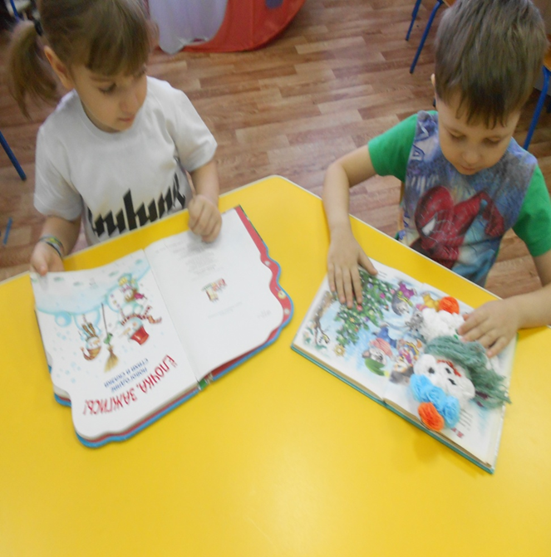
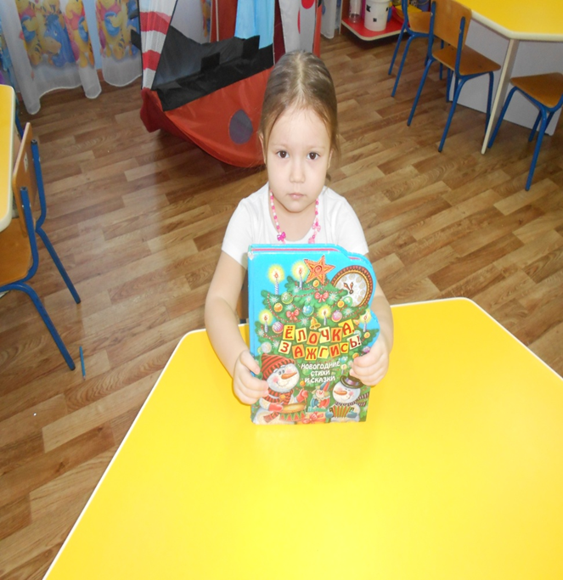
Рассматривание книг про снеговика

Slide 21
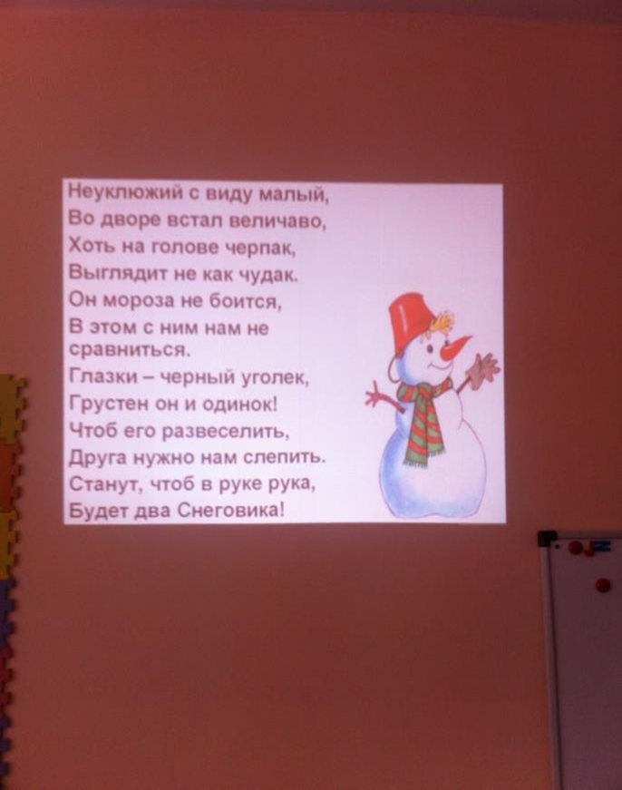
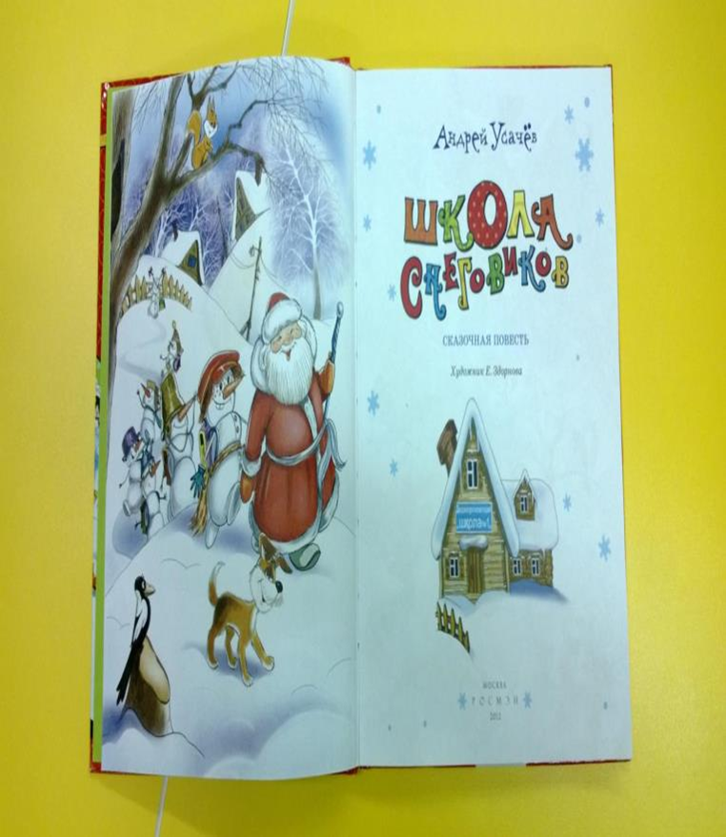
Чтение стихов и сказок о снеговике.

Slide 22
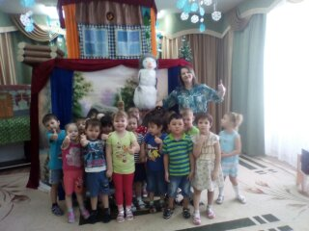
Просмотр кукольного спектакля «Снеговик»

Slide 23
Этапы реализации проекта.
Ill этап. Заключительный
Оформление выставки поделок детей и родителей «Найдем друзей Снеговику»
Выставка работ из пластилина «Веселые снеговички»
Аппликация «Наши снеговики»
Создание книжки-раскладушки своими руками «Друзья»
Разработка презентации «История снеговика»
Просмотр и обсуждение кукольного театра «Снеговик»

Slide 24
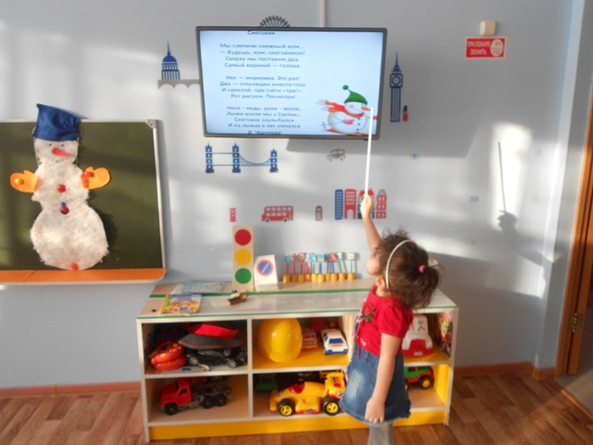
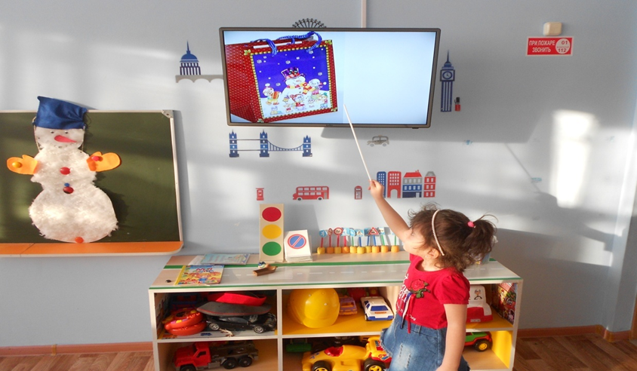
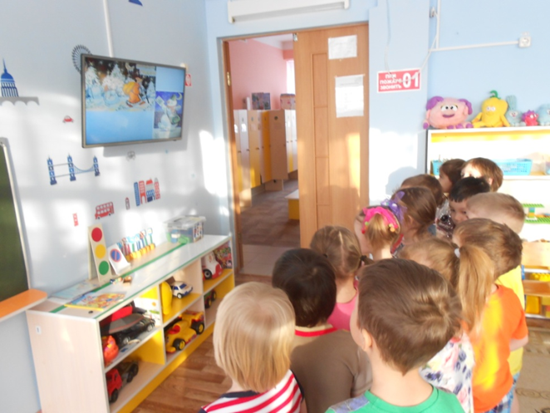
Показ презентации «История снеговика»

Slide 25
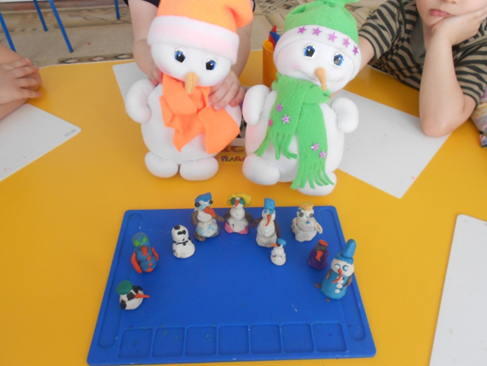
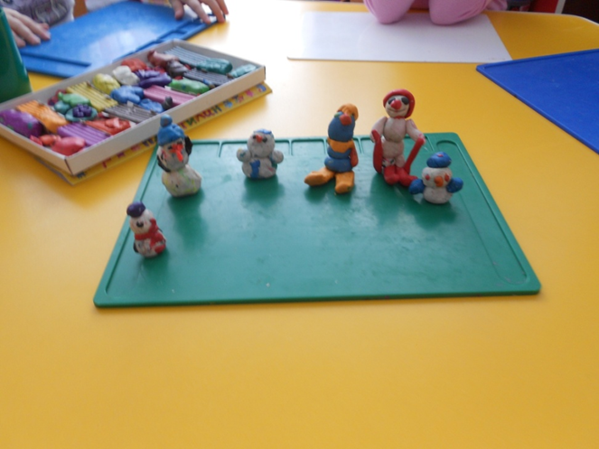
Наши пластилиновые снеговики

Slide 26
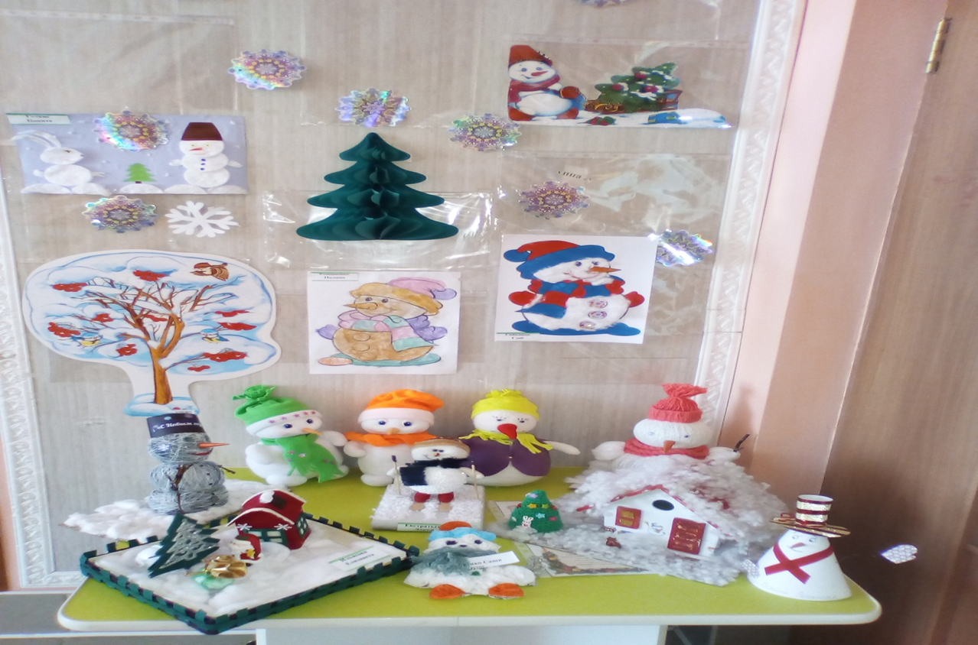
Выставка творческих работ
«Наш друг – Снеговик»

Slide 27
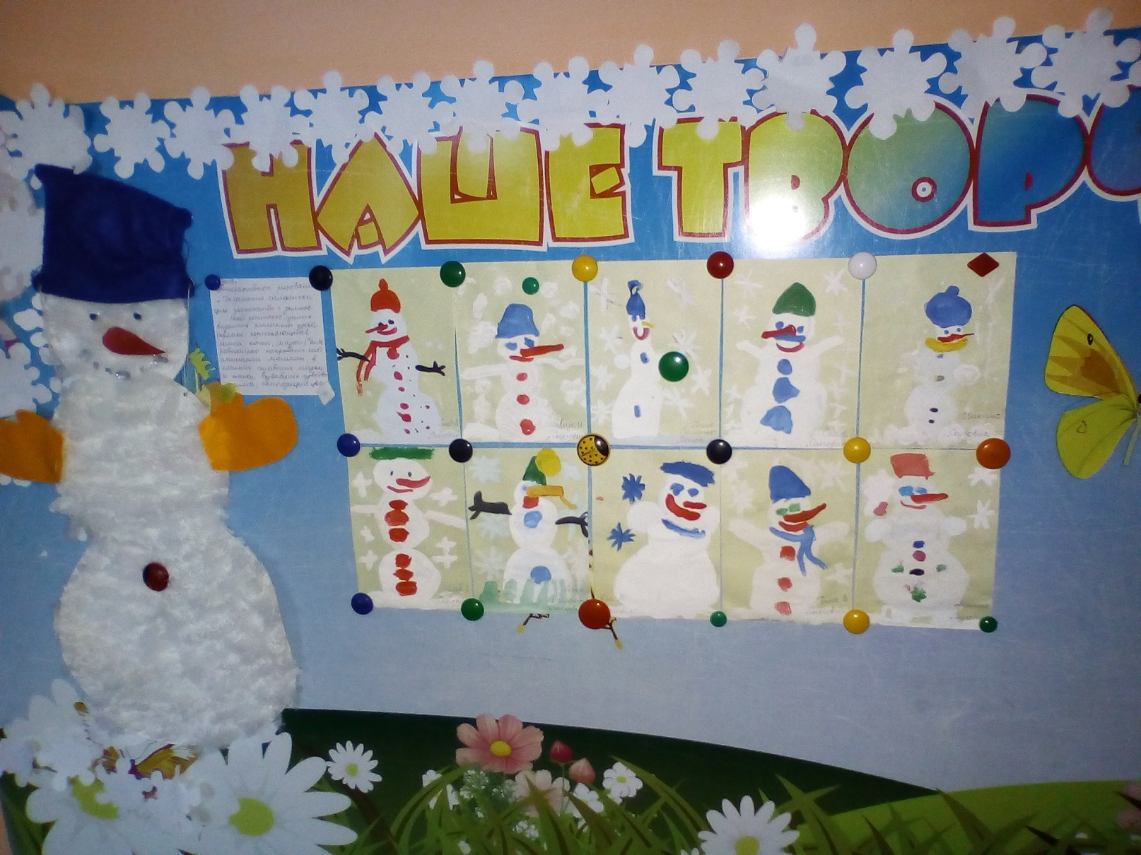
Выставка творческих работ
«Наш друг – Снеговик»

Slide 28
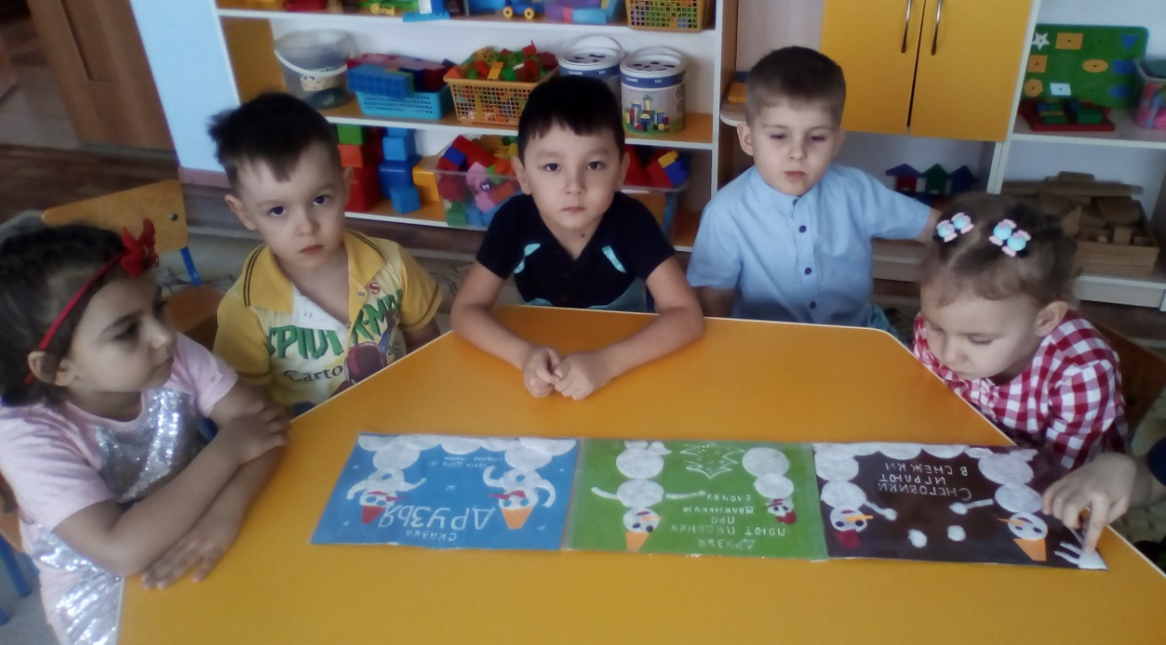
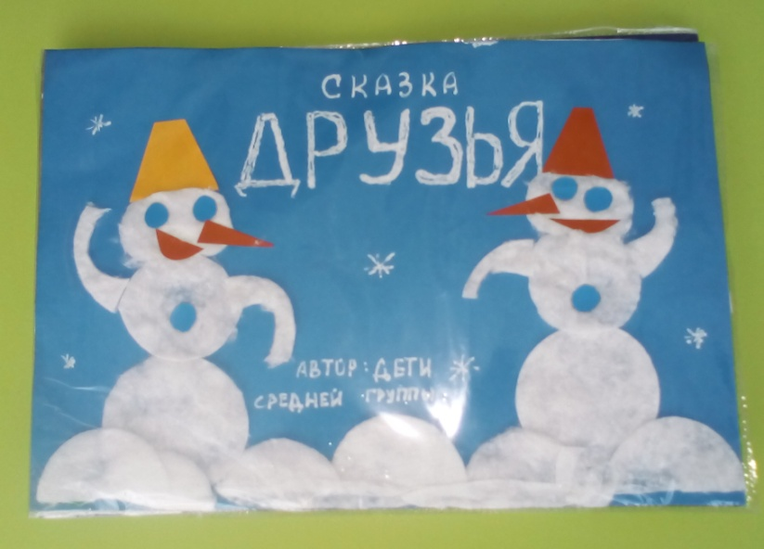
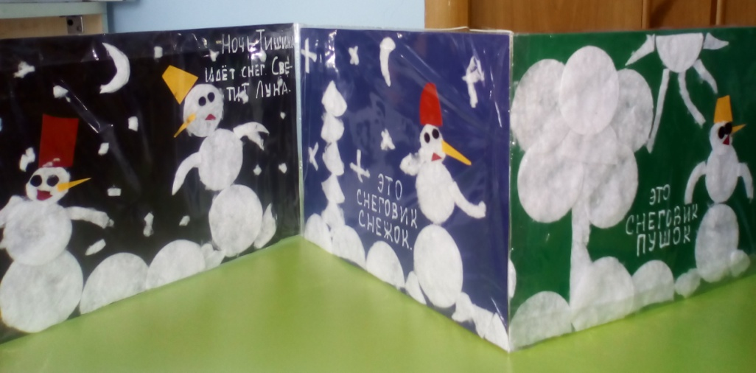
Книга своими руками

Slide 29
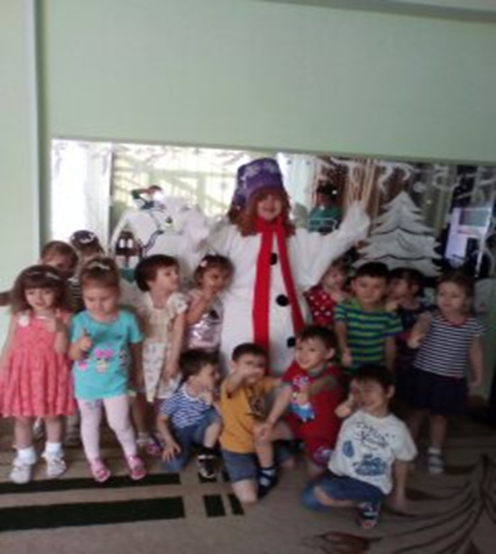
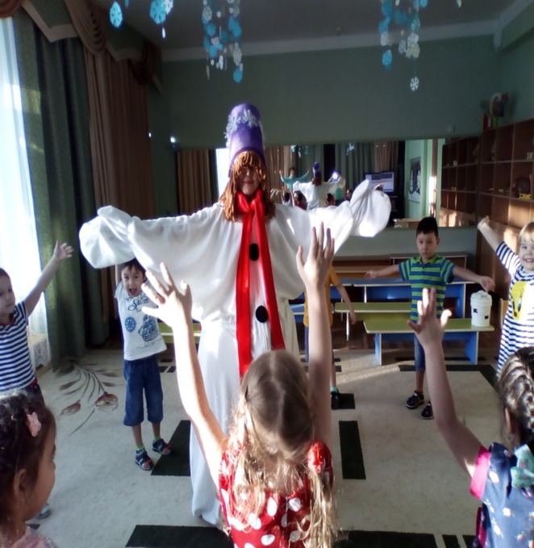
Развлечение «Снеговик приходит в гости»

Slide 30
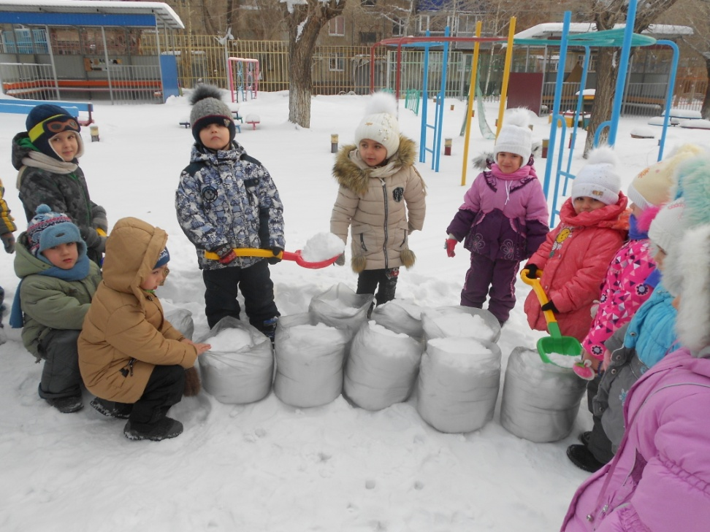

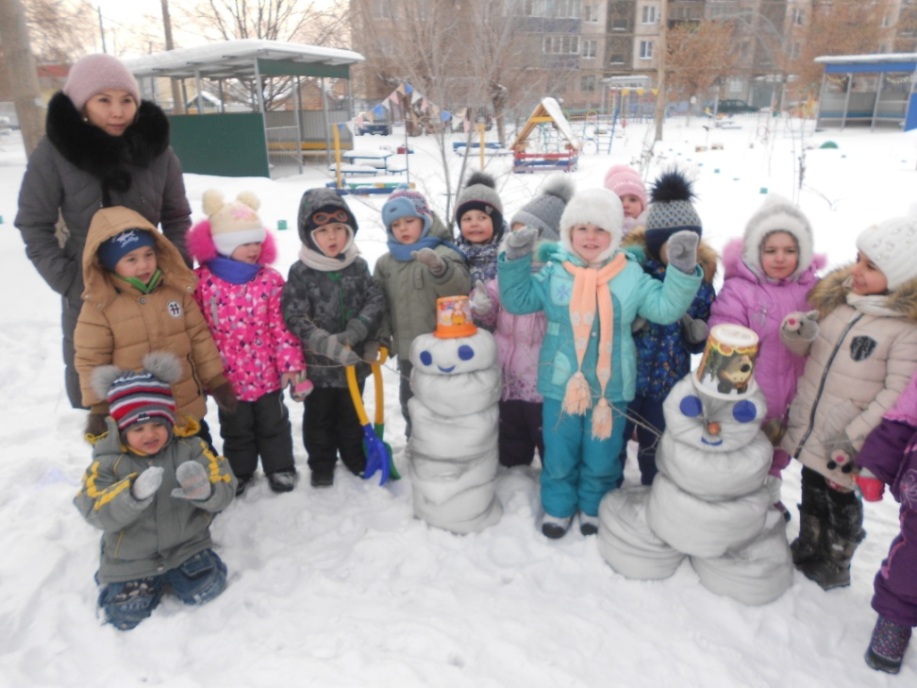

Из сухого снега нельзя слепить снеговика
А мы смогли слепить снеговика

Slide 31
Результаты:
Дети: знают, что такое снег, какой снег (белый, холодный, в тепле тает, снег – это замёрзшая вода, бывает сухой и мокрый снег и от чего это зависит). Знают, что снеговик - это снежная постройка, которая состоит из снега. Умеют лепить снеговика из пластилина, составлять снеговика из кругов, знать части снеговика, делать аппликацию снеговика.
Родители: принимают активное участие в выполнении поделок на тему «наш друг – Снеговик».
Воспитатель: создаёт условия для реализации проекта и активного включения всех участников в работу по реализации проекта.

Slide 32
Вывод: Во время проекта дети заметно сблизились друг с другом, активизировалась речь, у детей развились наблюдательность, внимание, научились элементарному сравнению холодный – тёплый. Итоговым продуктом проекта мы представили работы – «Наши снеговики», смастерили снеговиков на участке, насыпав рыхлый снег в мешки для мусора, посмотрев, презентацию и опросив родителей, проделав опыты нашли ответы на интересующие вопросы
Таким образом, дети узнали, почему они не смогли слепить снеговика на улице, а в помещении, когда снег стал рыхлым и влажным - это получилось и нам удалось слепить великолепного снеговика, у детей повысился познавательный интерес к экспериментам, пополнился словарный запас.

Slide 33
Методическая литература:
Борисова Е. Л. « Сказка про снеговика» .
Н.В. Нищева « Картотека подвижных игр, упражнений, физкультминуток, пальчиковой гимнастики» речедвигательная игра « Снеговик».
В.Н.Волчкова, Н.В.Степанова «Развитие и воспитание детей младшего дошкольного возраста»;
И.П.Афанасьева «Маленькими шагами в большой мир знаний»;
С.Н. Теплюк «Занятия на прогулке с малышами»;
И.А.Лыкова «Изобразительная деятельность в детском саду»;
Материалы из интернета.

Slide 34

Спасибо за внимание!

